Slide 1
Mój mikroregion w makro-Europie. Europejczyk w zrestrukturyzowanej przestrzeni.
1.09.2016-30.06.2019

Slide 2
Klub projektu Erasmus +
Do Projektu zostaną zakwalifikowanii uczniowie którzy do 28 pażdziernika 2016 złożą formularze zgłoszeniowe wraz z wymaganymi załącznikami (do pobrania na stronie www.xilo.krakow.pl w zakładce projektu):
Zgoda rodziców
Deklaracja uczestnika
Ankieta uczestnika
*Ankieta dla wychowawcy – przeprowadzą koordynatorzy projektu

Slide 3
Komunikacja w projekcie
Bieżąca komunikacja będzie odbywała się przy pomocy aplikacji WhatsApp.
Każdy uczestnik jest ZOBOWIĄZANY dołączyć do grupy projektowej na WhatsApp.
Koordynator grupy na WhatsApp:
Monika Bartos
Tel: 600 471 779
E-mail: monika.agnieszka.bartos@gmail.com

Slide 4
Proszę zapoznać się z regulaminem projektu dostępnym do pobrania na stronie www.xilo.krakow.pl w zakładce projektu !!!!!

Slide 5
Działania w projekcie
Lokalne
Międzynarodowe
Warsztaty kształtujące umiejętności miękkie (wszyscy członkowie klubu)
Przygotowanie materiałów (filmów, prezentacji, map, ankiet, opracowań graficznych) na spotkania międzynarodowe
Ewaluacja projektu i raporty
Pięć konferencji międzynarodowych :
Łotwa
Rumunia
Hiszpania
Włochy
Polska
*w każdej konferencji weźmie udział 3-4 uczniów

Slide 6
Kto będzie mógł wyjechać?
Pozytywne zaliczenie testu praktycznej znajomości języka angielskiego.
Złożenie deklaracji o możliwości przyjęcia i ugoszczenia innego uczestnika Projektu pochodzącego z zagranicy.
Złożenie listu motywacyjnego dotyczącego udziału w Projekcie.

Slide 7
Kryteria wyboru uczestników wyjazdów
O wyborze uczestnika do mobilności decydować będzie liczba punktów uzyskanych za:
obecność na zaplanowanych spotkaniach projektowych
aktywny udział w pracach projektowych i przestrzeganie terminowości realizowanych zadań
frekwencję na obowiązkowych zajęciach edukacyjnych która nie może być niższa niż 80% w danym roku szkolnym
Jeżeli uczeń zakwalifikowany do udziału w mobilności zrezygnuje z udziału w projekcie, lub z udziału w mobilności, na jego miejsce zostanie wybrany uczeń z listy rezerwowej.
W przypadku uzyskania przez uczniów takiej samej liczby punktów zostanie przeprowadzony dodatkowy quiz dotyczący kraju partnerskiego
*szczegółowa punktacja w Regulaminie Projektu

Slide 8
Gdzie będziemy wyjeżdżać?

Slide 9
Ryga na Łotwie
Kiedy?
Temat:
Kwiecień 2017
Zostaną zaprezentowane filmy przygotowane przez szkoły partnerskie na temat swojego miasta, warunków społecznych, gospodarczych, ekonomicznych, demograficznych, przyrodniczych, historii i kultury danego regionu.

Slide 10
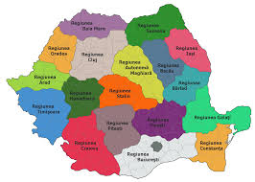
Craiova w Rumunii
Kiedy?
Temat:
Październik 2017
Zaprezentowane zostaną mapy, przygotowane przez każdą szkołę, przedstawiających: zagadnienia demograficzne związane z danym regionem (struktura wieku, zawodowa, rozmieszczenie ludności, migracje, gęstość zaludnienia), lokalizację przedsiębiorstw, warunki przyrodnicze (surowce mineralne, gleby, ukształtowanie terenu)

Slide 11
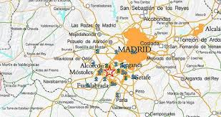
Leganes w Hiszpanii
Kiedy?
Temat:
Kwiecień 2018
Zastosujemy technikę wzajemnego uczenia się aby podnieść wiedzę i umiejętności uczestników w obszarach związanych z techniką negocjacji, prezentacji i twórczego rozwiązywania problemów.

Slide 12
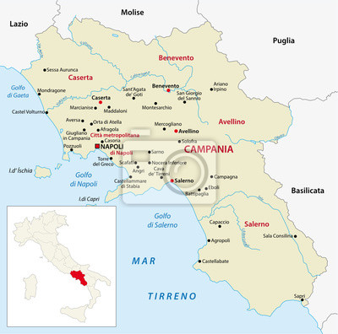
Aversa we Włoszech
Kiedy?
Temat:
Październik 2018
Podczas spotkania zostaną zaprezentowane symulacje przedsiębiorstw przygotowane przez poszczególne szkoły (biznes plany, fundusze europejskie, plan antykryzysowy).

Slide 13
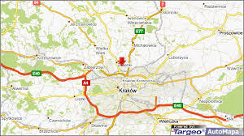
Kraków w Polsce
Kiedy?
Temat:
Kwiecień 2019
Będzie to konferencja podsumowująca projekt i prezentująca jego wyniki. Odbędzie się spotkanie z udziałem uczestników mobilności, uczniów i nauczycieli XI LO w Krakowie, przedstawicieli władz lokalnych, oświatowych, zaproszonych dyrektorów/nauczycieli okolicznych szkół oraz mediów. Zostanie zaprezentowany wspólny film edukacyjny obrazujący uwarunkowania gospodarcze, społeczne, ekonomiczne i kulturowe obszarów, które przeszły proces prywatyzacji i restrukturyzacji. Problem ów zostanie ukazany w filmie w kontekście lokalnym, krajowym i europejskim. Zaprezentujemy również przygotowany przez nas atlas map, grę edukacyjną. oraz kodeks dobrych praktyk. Odbędzie się wystawa zdjęć dokumentujących projekt oraz warsztaty demonstrujące użycie gry edukacyjnej. Zorganizowana również zostanie sesja dyskusji panelowej prezentująca kodeks dobrych praktyk i grę edukacyjną nauczycielom z okolicznych szkół oraz przedstawicielom zainteresowanych organizacji. Odbędzie się też sesja ewaluacyjna oraz wręczenie certyfikatów i drobnych upominków.

